Slide 1
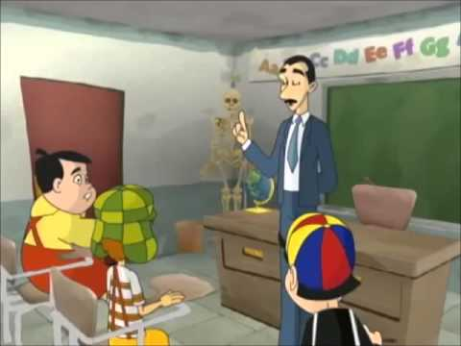

BIENVENIDOS!
Profesor Bernardo Valenzuela
Clase Nº1: Cualidades físicas básicas
Objetivo de Aprendizaje 06 (OA)
Ejecutar actividades físicas de intensidad moderada a vigorosa que desarrollen la condición física por medio de la práctica de ejercicios de resistencia cardiovascular, fuerza, flexibilidad y velocidad, estableciendo metas de superación personal.

Slide 2
OA 06: Ejecutar actividades físicas de intensidad moderada a vigorosa que desarrollen la condición física por medio de la práctica de ejercicios de resistencia cardiovascular, fuerza, flexibilidad y velocidad, estableciendo metas de superación personal.
REGLAS DE LA CLASE
Mantén tu micrófono apagado.
Si tienes problemas de conexión, apaga tu cámara y permanece en la clase.
Preguntas y dudas a través del chat de la plataforma.
Puntualidad para entrar a la clase y conectarse.

Slide 3
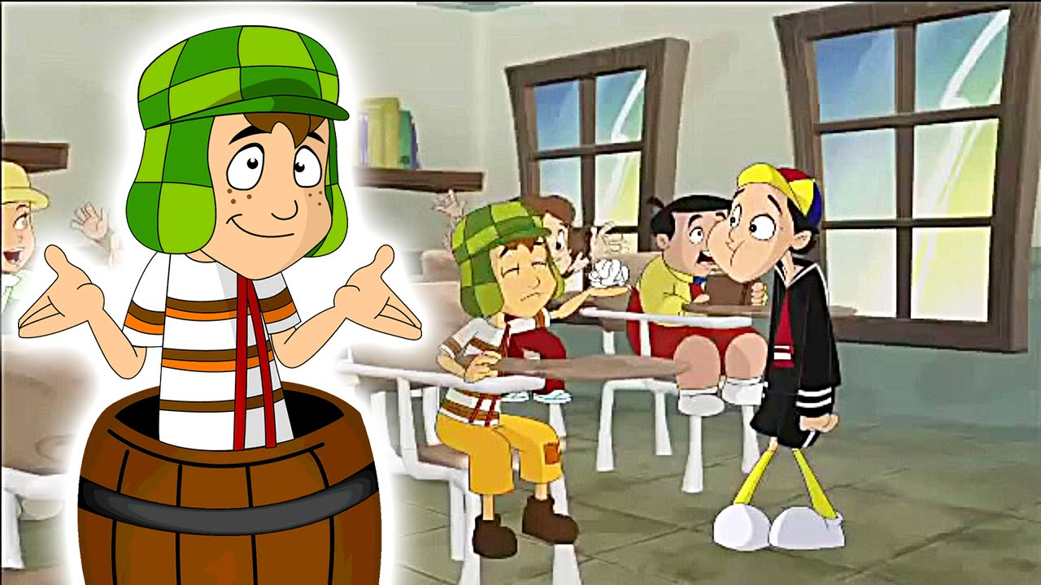
OA 06: Ejecutar actividades físicas de intensidad moderada a vigorosa que desarrollen la condición física por medio de la práctica de ejercicios de resistencia cardiovascular, fuerza, flexibilidad y velocidad, estableciendo metas de superación personal.
Consejos para ti:
Organiza un espacio del hogar
para trabajar sin distraerte.
Antes de comenzar a trabajar
segúrate de lavar tus manos
y de tener todo lo necesario:
libros, cuadernos, lápices,
goma, etc.
Lo ideal es realizar tu actividad
sentado y apoyado en una mesa.

Slide 4

OA 06:Ejecutar actividades físicas de intensidad moderada a vigorosa que desarrollen la condición física por medio de la práctica de ejercicios de resistencia cardiovascular, fuerza, flexibilidad y velocidad, estableciendo metas de superación personal.
¿Qué son las cualidades físicas básicas?
Se refiere a las capacidades que tiene cada ser humano para realizar todas las actividades físicas o deportivas. Estas capacidades pueden ser mejoradas por cualquier niño o adulto.

Slide 5

OA 06:Ejecutar actividades físicas de intensidad moderada a vigorosa que desarrollen la condición física por medio de la práctica de ejercicios de resistencia cardiovascular, fuerza, flexibilidad y velocidad, estableciendo metas de superación personal.
¿Cuales son las cualidades físicas básicas?
Fuerza
Resistencia
Velocidad
Flexibilidad

Slide 6
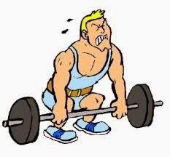
OA 06:Ejecutar actividades físicas de intensidad moderada a vigorosa que desarrollen la condición física por medio de la práctica de ejercicios de resistencia cardiovascular, fuerza, flexibilidad y velocidad, estableciendo metas de superación personal.
Fuerza: Es la capacidad que nos permite oponernos y vencer a una resistencia a través de la contracción de nuestros musculos.
Levantar, arrastrar o empujar un objeto son ejemplos de fuerza.

Slide 7
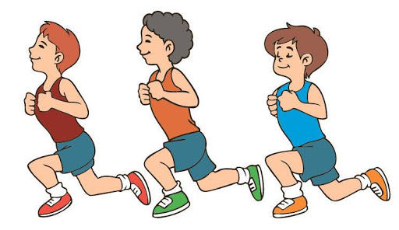
OA 06:Ejecutar actividades físicas de intensidad moderada a vigorosa que desarrollen la condición física por medio de la práctica de ejercicios de resistencia cardiovascular, fuerza, flexibilidad y velocidad, estableciendo metas de superación personal.
Resistencia aerobica: Es aquella capacidad que nos permite realizar una actividad durante un tiempo prolongrado o extenso y sin pausas.
Nadar, trotar y andar en bicicleta son ejemplos de esta capacidad básica.

Slide 8
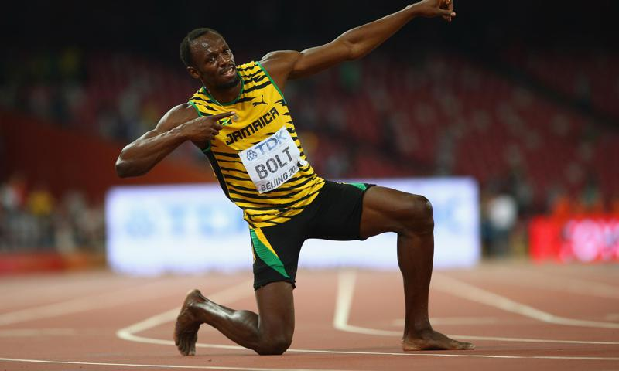
OA 06:Ejecutar actividades físicas de intensidad moderada a vigorosa que desarrollen la condición física por medio de la práctica de ejercicios de resistencia cardiovascular, fuerza, flexibilidad y velocidad, estableciendo metas de superación personal.
Velocidad: Se refiere a realizar ejercicios o acciones motrices en el menor tiempo posible. Es una capacidad muy particular, ya que a diferencia de las otras 3, es muy poco lo que puede mejorar.
Carreras de corta distancia y carrera con relevos son ejemplos de velocidad.

Slide 9
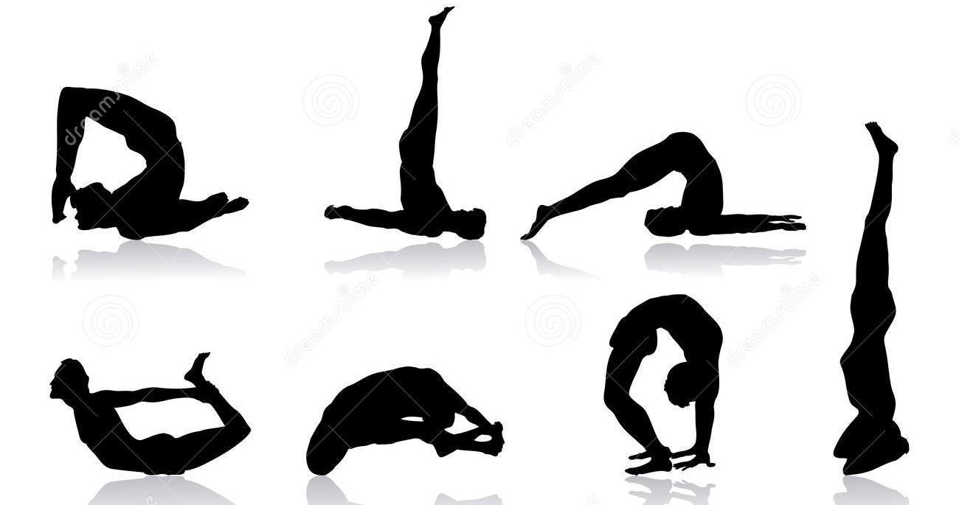
OA 06:Ejecutar actividades físicas de intensidad moderada a vigorosa que desarrollen la condición física por medio de la práctica de ejercicios de resistencia cardiovascular, fuerza, flexibilidad y velocidad, estableciendo metas de superación personal.
Flexibilidad:Capacidad de mover partes del cuerpo con una gran amplitud y libertad, sin riesgo de lesiones. La flexibilidad puede ser mayor en la medida que tejidos específicos nos lo permitan.
Deportes y actividades como el yoga y la gimnasia ritmica son ejemplos de esta cualidad física.

Slide 10
OA 06:Ejecutar actividades físicas de intensidad moderada a vigorosa que desarrollen la condición física por medio de la práctica de ejercicios de resistencia cardiovascular, fuerza, flexibilidad y velocidad, estableciendo metas de superación personal.
En resumen…
Son 4 cualidades físicas básicas (fuerza, resistencia, velocidad y flexibilidad).
La fuerza sirve para vencer una resistencia a través del trabajo muscular (empujar, tirar, levantar o mover).
La resistencia (aeróbica) sirve para mantener una actividad por un tiempo largo (trotar 5 km, nadar, andar en bicicleta, etc).
La velocidad corresponde a la ejecución de una acción motriz en el menor tiempo posible (muy poco mejorable por factores genéticos).
La flexibilidad es la capacidad de mover nuestras extremidades y partes del cuerpo con el mayor rango de movimiento posible.

Slide 11
OA 06:Ejecutar actividades físicas de intensidad moderada a vigorosa que desarrollen la condición física por medio de la práctica de ejercicios de resistencia cardiovascular, fuerza, flexibilidad y velocidad, estableciendo metas de superación personal.
IMPORTANTE!!
Existen personas con mayor “facilidad” de mejorar una u otra capacidad física o incluso todas y eso está muy bien. Sin embargo lo más importante es que debemos entender que muchos no somos buenos para todo, pero si es seguro que todos somos buenos y talentosos para mejorar UNA capacidad o desarrollar UN TALENTO. Muchas veces no sabemos para que somos buenos y debemos descubrirlo. Por otra parte cuando vemos a una persona que tiene dificultades y le cuesta una cualidad o un trabajo en especifico, no debemos criticar o reírnos, si no apoyar y ayudar. El trabajo en equipo no es una cualidad física básica pero es una cualidad humana que puede mover al mundo.
Muchas Gracias.

